Slide 1
5.2.4.2-5.2.4.3

Slide 2
Σχέδιο Ασφάλειας (Security Plan)
Το Σχέδιο Ασφαλείας είναι ένα έγγραφο που αποτελείται από το άθροισμα των
  (Α) Πολιτικών Ασφαλείας και
  (Β) των Μέτρων Ασφαλείας (Controls) ή Αντιμέτρων (Countermeasures) που εφαρμόζονται σε ένα Πληροφοριακό Σύστημα.

Slide 3
Α) Πολιτική Ασφαλείας (Security Policy).
Η Πολιτική Ασφαλείας ενός Πληροφοριακού Συστήματος είναι ένα έγγραφο στο οποίο περιγράφονται οι στόχοι της ασφάλειας, η προστασία του Πληροφοριακού Συστήματος, και οι διαδικασίες που πρέπει να ακολουθούνται από όλους, ώστε να επιτευχθούν αυτοί οι στόχοι.
Για να δημιουργηθεί η Πολιτική Ασφαλείας θα πρέπει να εντοπιστούν και να χαρακτηριστούν με έναν βαθμό εμπιστευτικότητας οι πληροφορίες που θα πρέπει να προστατευτούν.
Στη συνέχεια θα πραγματοποιηθεί διαδικασία Διαχείρισης Κινδύνου (ή Επικινδυνότητας) και τα αποτελέσματά της θα χρησιμοποιηθούν, ώστε να επιλεχθούν τα κατάλληλα Αντίμετρα Ασφαλείας για την προστασία των κρίσιμων πληροφοριών του συστήματος.

Slide 4
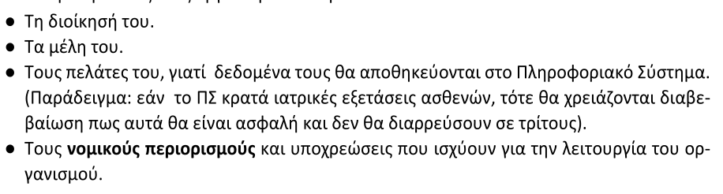
Η Πολιτική Ασφαλείας ενός οργανισμού θα πρέπει να ικανοποιεί:

Slide 5
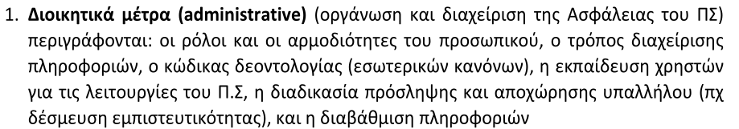
Β) Αντίμετρα (Countermeasures) ή Μέτρα Ασφαλείας (Security Measures) ή Έλεγχοι (Controls)
Για να ικανοποιηθούν οι απαιτήσεις ασφαλείας του ΠΣ και να μειωθεί η επικινδυνότητα στο επιθυμητό επίπεδο σχεδιάζονται μέτρα που καλύπτουν τις παρακάτω κατηγορίες:

Slide 6
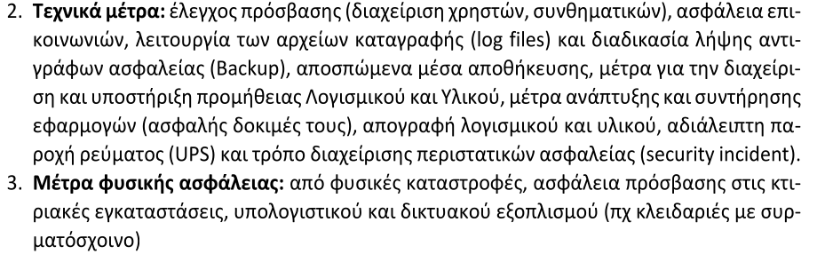

Slide 7
Αποτελεσματικότητα
Για να είναι αποτελεσματικά τα Μέτρα Ασφαλείας ή Αντίμετρα, θα πρέπει να εφαρμόζονταισωστά. Παράγοντες που επηρεάζουν την εφαρμογή τους είναι:
  a) Η κατανόηση από μέρους των χρηστών της σημαντικότητας χρήσης τους.
  b) Ο τακτικός έλεγχος της αποτελεσματικότητας και της εφαρμογής τους.
  c) Η εύκολη χρήση τους από τους χρήστες.

Slide 8
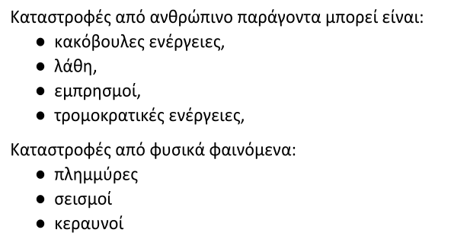
5.2.4.3 Σχεδιασμός Επαναφοράς από Καταστροφή (Disaster Recovery) και Επιχειρησιακής
Συνεχείας (Business Continuity)
Αν ένας οργανισμός δεν έχει κάνει τις απαραίτητες ενέργειες κατά τη διάρκεια λειτουργίας του, τότε θα αντιμετωπίσει τεράστια προβλήματα σε περίπτωση που υποστεί κάποια σοβαρή καταστροφή.

Slide 9
Σχεδιασμός Επιχειρησιακής Συνέχειας (Business Continuity) είναι μεθοδολογία που θα χρησιμοποιηθεί για να κρατήσει την επιχείρηση σε λειτουργία.
Η Ανάκαμψη ή Επαναφορά από Καταστροφή (Disaster Recovery) είναι υποσύνολο της Επιχειρησιακής Συνέχειας και έχει ως σκοπό την όσο γίνεται γρηγορότερη αντιμετώπιση των συνεπειών μιας καταστροφής για να μπορέσει να λειτουργήσει η επιχείρηση.

Slide 10
Αντίγραφα Ασφαλείας (backup)
Ένα σύστημα μπορεί να καταρρεύσει για διάφορους λόγους, όπως είναι για παράδειγμα πρόβλημα σε σκληρό δίσκο του και ίσως χαθούν και δεδομένα του μετά από αυτό.
Η λήψη αντιγράφων ασφαλείας με σωστό τρόπο είναι απαραίτητη, γιατί αυτό θα βοηθήσει στο να επιτευχθεί γρηγορότερα διαθεσιμότητα του συστήματος αλλά και της ακεραιότητας των δεδομένων του.
Η διαδικασία κατά την οποία χρησιμοποιούνται τα αντίγραφα ασφαλείας για να διορθωθούν προβλήματα λέγεται επαναφορά (restore).

Slide 11
Στρατηγική
λήψης αντιγράφων ασφαλείας.
Διακοπή Λειτουργίας Τράπεζας:θα επηρεάσει αρνητικά την φήμη της.
Για να επιτευχθεί υψηλή διαθεσιμότητα (high availability) θα πρέπει να χρησιμοποιηθούν συστήματα όπως: συστοιχίες δίσκων σε RAID, καθρεπτισμός διακομιστών (server mirroring), remote journaling, Storage, Area Network (SAN).
Ταχύτητα Επαναφοράς
Κόστος

Slide 12
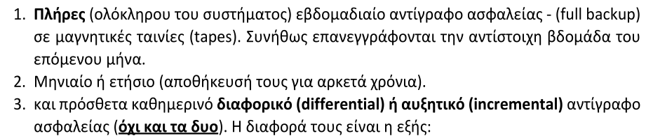
Είδη Backup
Κάθε οργανισμός θα πρέπει να κρατά τουλάχιστον ένα είδος αντιγράφων ασφαλείας ακόμα και σε μέσα αποθήκευσης μικρής ταχύτητας (μαγνητικές ταινίες).
Ένα τυπικό είδος αντιγράφων ασφαλείας σε σετ ταινίες μπορεί να περιλαμβάνει:

Slide 13
Παράδειγμα
Έστω πως το Σαββατοκύριακο έγινε το πλήρες αντίγραφο ασφαλείας.
Την Δευτέρα τροποποιήθηκε το αρχείο Α, την Τρίτη το αρχείο Β και την Τετάρτη το αρχείο Γ.
Το αυξητικό αντίγραφο ασφαλείας της Δευτέρας θα πάρει το Α, της Τρίτης θα πάρει μόνο το Β και της Τετάρτης θα πάρει μόνο το Γ.
Το διαφορικό αντίγραφο ασφαλείας της Δευτέρας θα πάρει το Α, της Τρίτης θα πάρει το Α και το Β, της Τετάρτης θα πάρει το Α το Β και το Γ.

Slide 14
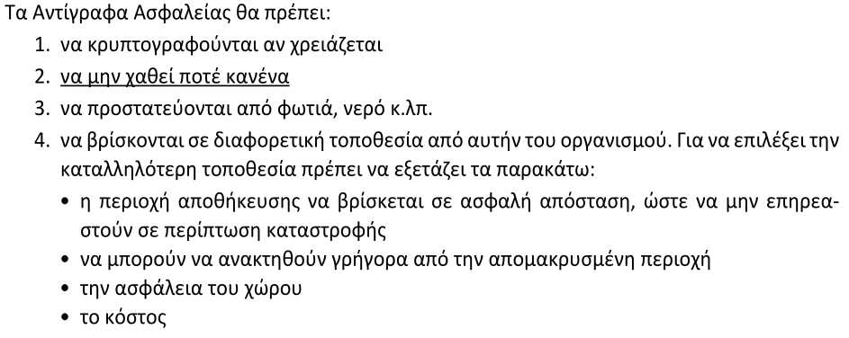
Τα Αντίγραφα Ασφαλείας θα πρέπει:

Slide 15
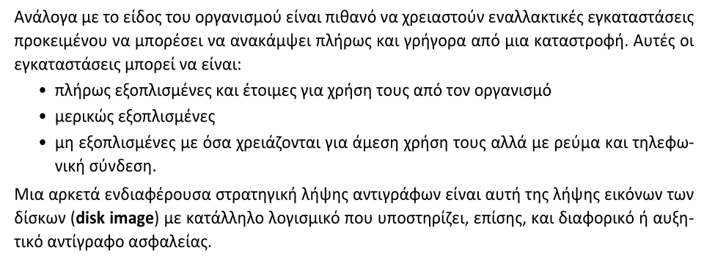

Slide 16
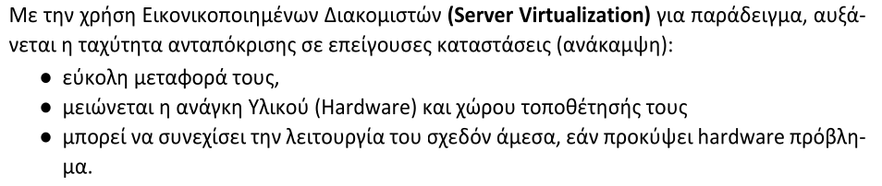
Εικονικοποίηση (Virtualization)

Slide 17
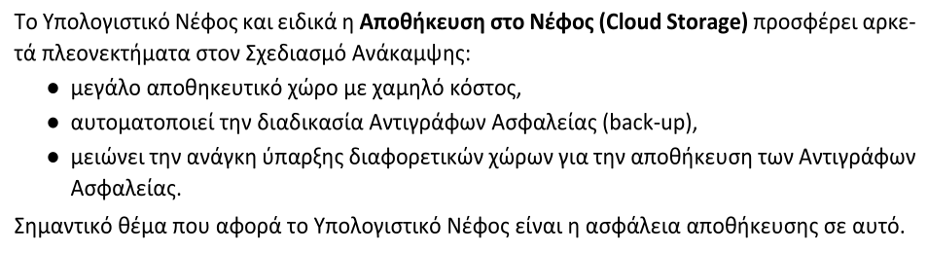
Αποθήκευση στο Νέφος (Cloud Storage)

